Slide 1
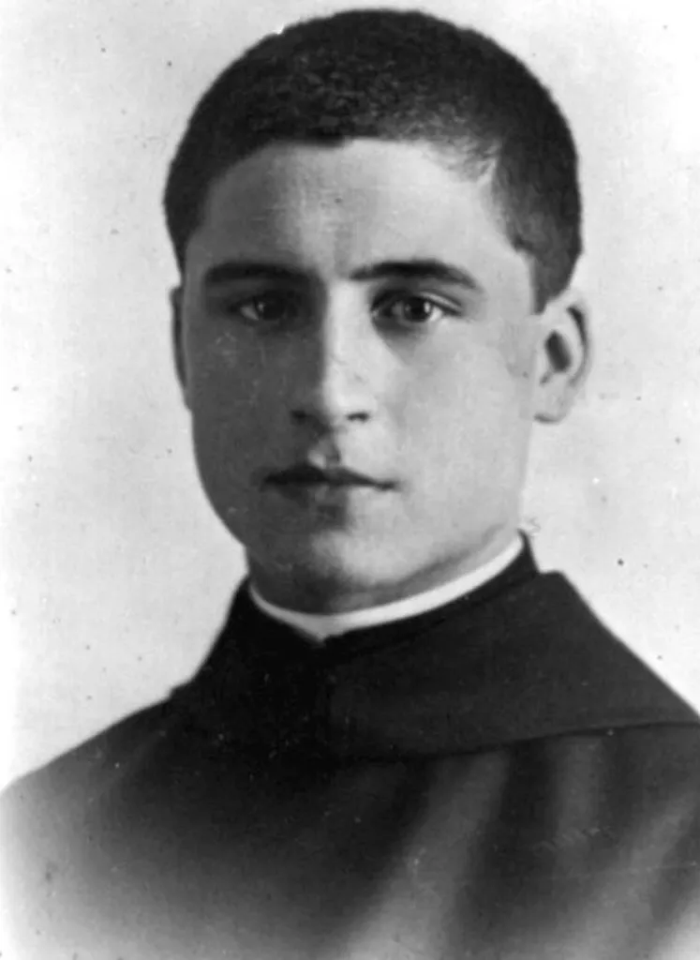
AURELIO BOIX COSIALS
Nombre Civil: Aurelio
Fecha Nacimiento: 02.09.1914
Lugar Nacimiento: Pueyo de Marguillén (Huesca)
Sexo. Varón
Fecha Asesinato: 09.08.1936
Lugar Asesinato: El Pueyo – Barbastro (Barcelona)
Orden: Religioso Profeso Orden San Benito (Benedictino)
Datos Biográficos Resumidos:
Recibió en El Pueyo el hábito monástico el 12 de octubre de 1929, emitiendo los votos temporales, un año después, el 15 de octubre de 1930. De esta última celebración, recuerda el P. Ríos: “… que un buen grupo de seminaristas subieron al Monasterio para asistir y servir en la Misa, de los cuales no pocos murieron ejecutados”.
Y el 11 de julio de 1936, pocos días antes de estallar la contienda española, se hacía presente en El Pueyo, el Obispo de Barbastro, beato Florentino Asensio, acompañado de algunos sacerdotes, para asistir a la profesión solemne de D. Aurelio.
Es difícil condensar la figura de este joven monje. Ya de niño es descrito como “de gran vivacidad, alegre y muy estudioso. Muy pronto se complace en la traducción de los clásicos, pues además tenía una especial capacidad para retenerlos en la memoria.”
Pero nos llama más la atención cómo durante su Noviciado, muy joven aún, realiza interesantísimos apuntes de ascética y mística.

Slide 2
AURELIO BOIX COSIALS
Pacífico y jovial, comenzó su trabajo intelectual con verdadera vocación. Por ello, fue enviado a Roma a cursar los estudios de Filosofía en el Pontificio Ateneo benedictino de San Anselmo. Nos quedan de él muchos escritos, así como una abundante correspondencia. Tradujo del latín la obra de Dom Mauro Wolter, “La Vida Monástica”, editada posteriormente.

Slide 3
AURELIO BOIX COSIALS
Datos Biográficos Extendidos:
Martirio:
Es el único monje del que nos han quedado escritos realizados en la prisión, de gran valor, porque testifican su ideal martirial, su amor a Cristo, hecho vida entre los monjes. Hasta nosotros, han llegado varias cartas, fechadas el 9 de agosto de 1936, dirigidas a sus familiares, a sus profesores en Roma y a algunos monjes amigos, condiscípulos suyos en San Anselmo. De todas ellas transcribiremos únicamente, la que dirigió a sus padres y a su hermano Joaquín. A través de la misma podremos apreciar la reciedumbre y madurez cristianas de nuestro joven benedictino.
Aurelio, con los 21 años por cumplir, fue conducido a la muerte, atado, como todos, las manos a la espalda y codo con codo con el P. Raimundo Lladós, su confesor. ¡Podemos imaginarnos a ambos comunicándose el fervor y ofreciendo sus hermosas vidas a Cristo!
Carta a sus padres y a su hermano Joaquín
“Pax.
A mis queridos padres y hermano desde el convento de Padres Escolapios de Barbastro, a 9 de agosto de 1936.
Padre, madre y hermano de mi corazón: Si esta mi carta llega a sus manos, el portador de la misma les enterará de todo el proceso: yo me limito a unas líneas. Hace 18 días que estamos casi lodos los del Pueyo detenidos en esta prisión. A pesar de las garantías que se nos dan, como medida de prevención, quiero dedicar unas palabras a los seres que me son más caros.
En noches anteriores se han fusilado unas 60 personas: entre ellas, muchos curas, algunos religiosos, tres canónigos, y esta noche pasada, al Sr. Obispo.
Conservo hasta el presente toda la serenidad de mi carácter: más aún, miro con simpatía el trance que se me acerca: considero una gracia especialísima, dar mi vida en holocausto por una causa tan sagrada, por el único delito de ser religioso. Si Dios tiene a bien considerarme digno de tan gran merced, alégrense también Vdes., mis amadísimos padres y hermano, que a Vdes., les cabe la gloria de tener un hijo y hermano mártir de su fe.
La única pena que tengo, humanamente hablando, es de no poder darles mi último beso. No les olvido y me atormenta el pensar las inquietudes que Vdes. sufren por mí. Ánimo, mis amadísimos padres y hermano, al lado de su aflicción surgirá siempre la gloria de las causas que motivaron mi muerte. Rueguen por mí, voy a mejor vida.

Slide 4
AURELIO BOIX COSIALS
Madre idolatrada: Yo me alegro sólo al pensar la dignidad a que Dios quiere elevarla, haciéndola madre de un mártir. Esta es la mejor garantía de que los dos hemos de ser eternamente felices. Al recuerdo de mi muerte acompañará siempre esta gran idea: “Un hijo muerto, pero mártir de la religión”. Que Dios no pueda imputarme más crimen que el que los hombres me imputan: ser discípulo de Cristo. ¡Madre mía muy querida, adiós, adiós… hasta la eternidad. Qué feliz soy!
Hermano mío muy caro: En poco tiempo ¡Qué dos gracias tan señaladas me concede mi buen Dios! ¡La profesión holocausto absoluto… el martirio, unión decisiva a mi Amor! ¿No soy mi ser privilegiado? Esto es lo más íntimo que tengo que comunicarte. Las cartas adjuntas, al extranjero, envíalas con una relación extensa de mi prisión, etc… ya le pongo bien clara la dirección: certifícalas.
El último beso, mi hermano, el más efusivo.
Mi despedida postrera la familia, son unas palabras de felicitación tanto para mí como para Vdes.
Que Dios proteja siempre la familia que ahora agracia con un favor tan señalado.
Su hijo que les ama con amor eterno.
Aurelio Ángel.

Slide 5
AURELIO BOIX COSIALS
¿En qué lugar reposan sus restos mortales?
En el Mausoleo de los Mártires en el Monasterio de El Pueyo (Barbastro – Huesa)
¿En qué fecha fue Beatificado?
El 13 de octubre de 2013, en Tarragona
¿En qué fecha fue Canonizado?
Aún no está canonizado
Fiesta Canónica:
09 de agoto
06 de noviembre, Festividad de los Beatos Mártires durante la Persecución Religiosa en el siglo XX
Fuente:
FUENTE: https://monasteriodelpueyo.org/dom-aurelio-boix-cosials/

